Slide 1

UBND QUẬN LONG BIÊN
TRƯỜNG MẦM NON LONG BIÊN A
LĨNH VỰC PHÁT TRIỂN NHẬN THỨC
KHÁM PHÁ
Đề tài: Ước mơ của bé
Lứa tuổi : Mẫu giáo lớn 5 - 6 tuổi
Giáo viên: Nguyễn Thị Thu Hương

Slide 2

Bài hát:
Ước mơ của bé

Slide 3

Trò chuyện về các nghề

Slide 4


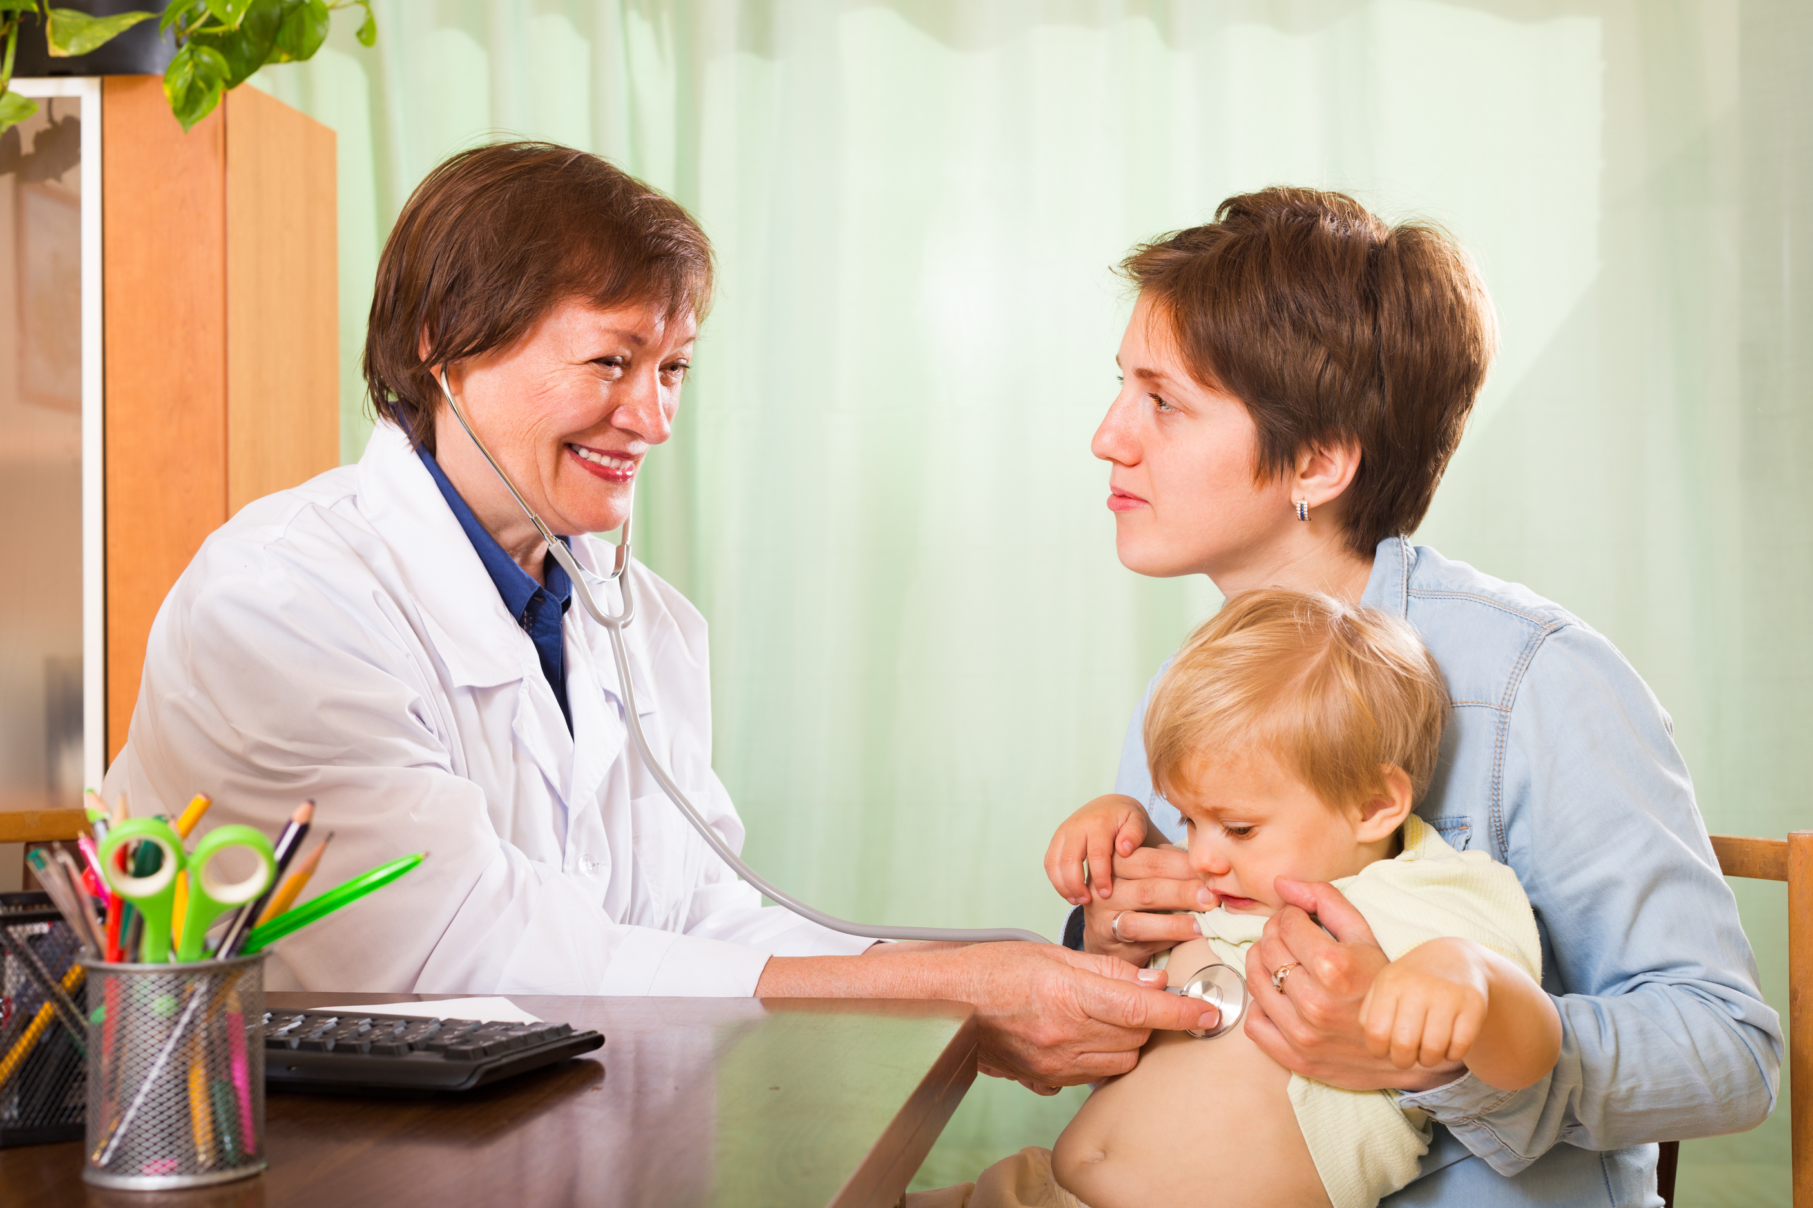



Slide 5




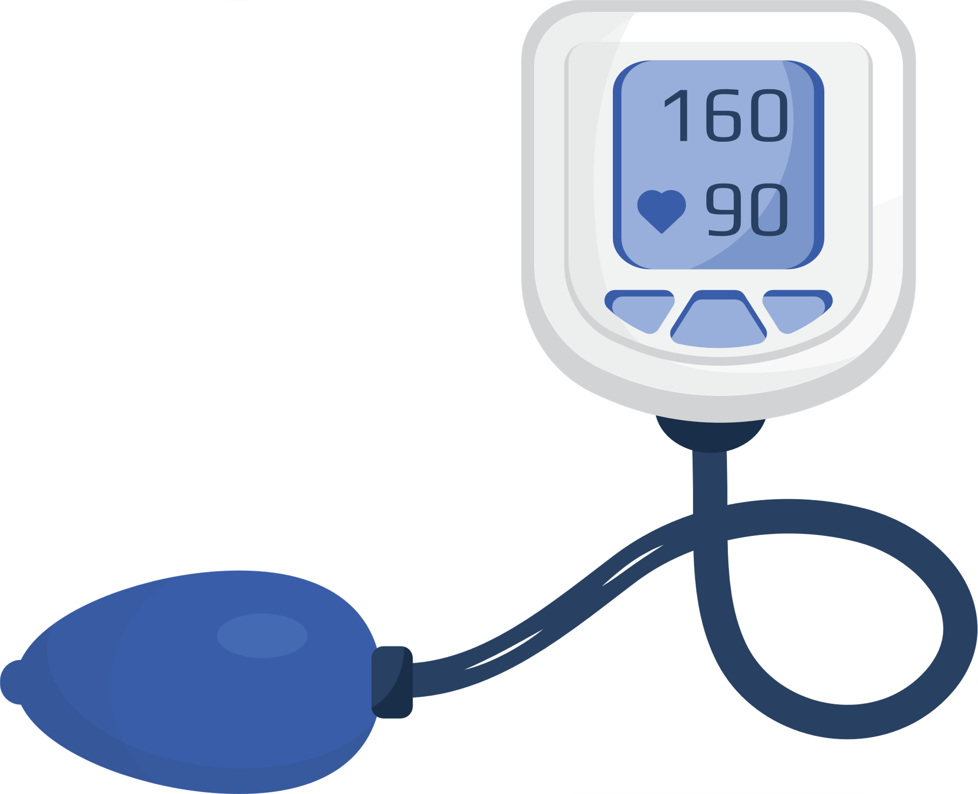


Trang phục và dụng cụ của nghề bác sĩ

Slide 6
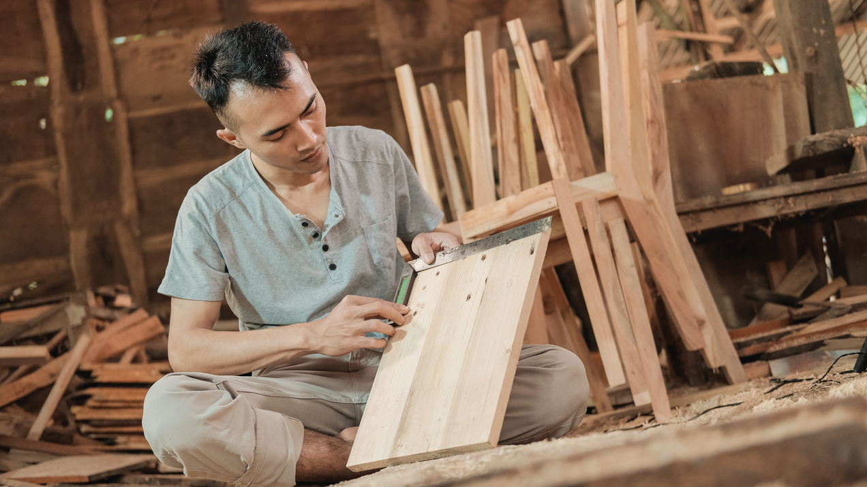

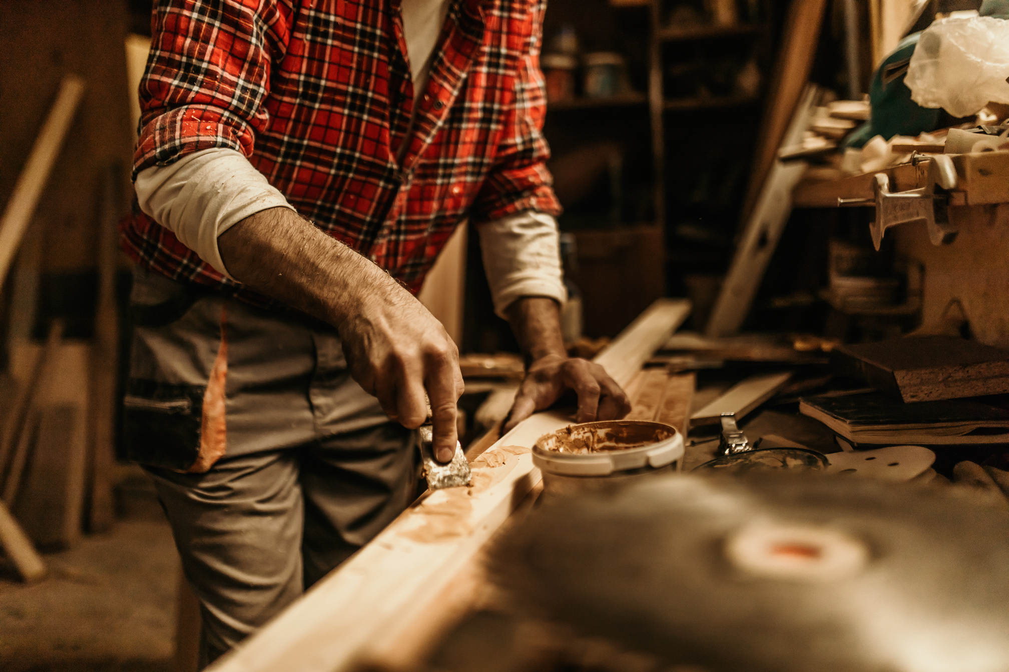

Slide 7
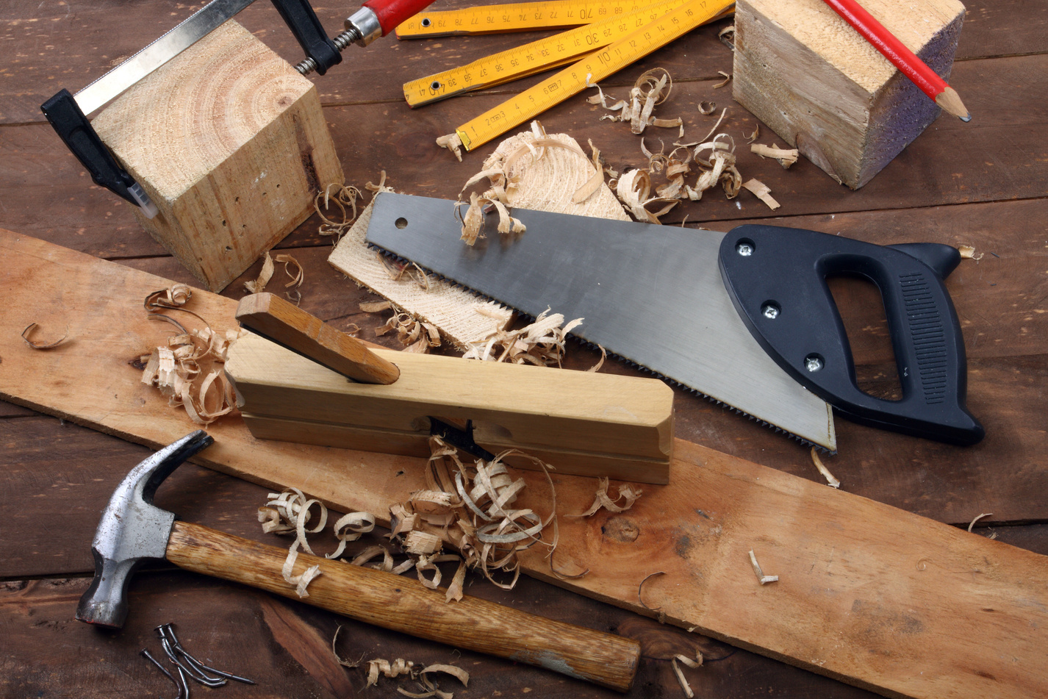
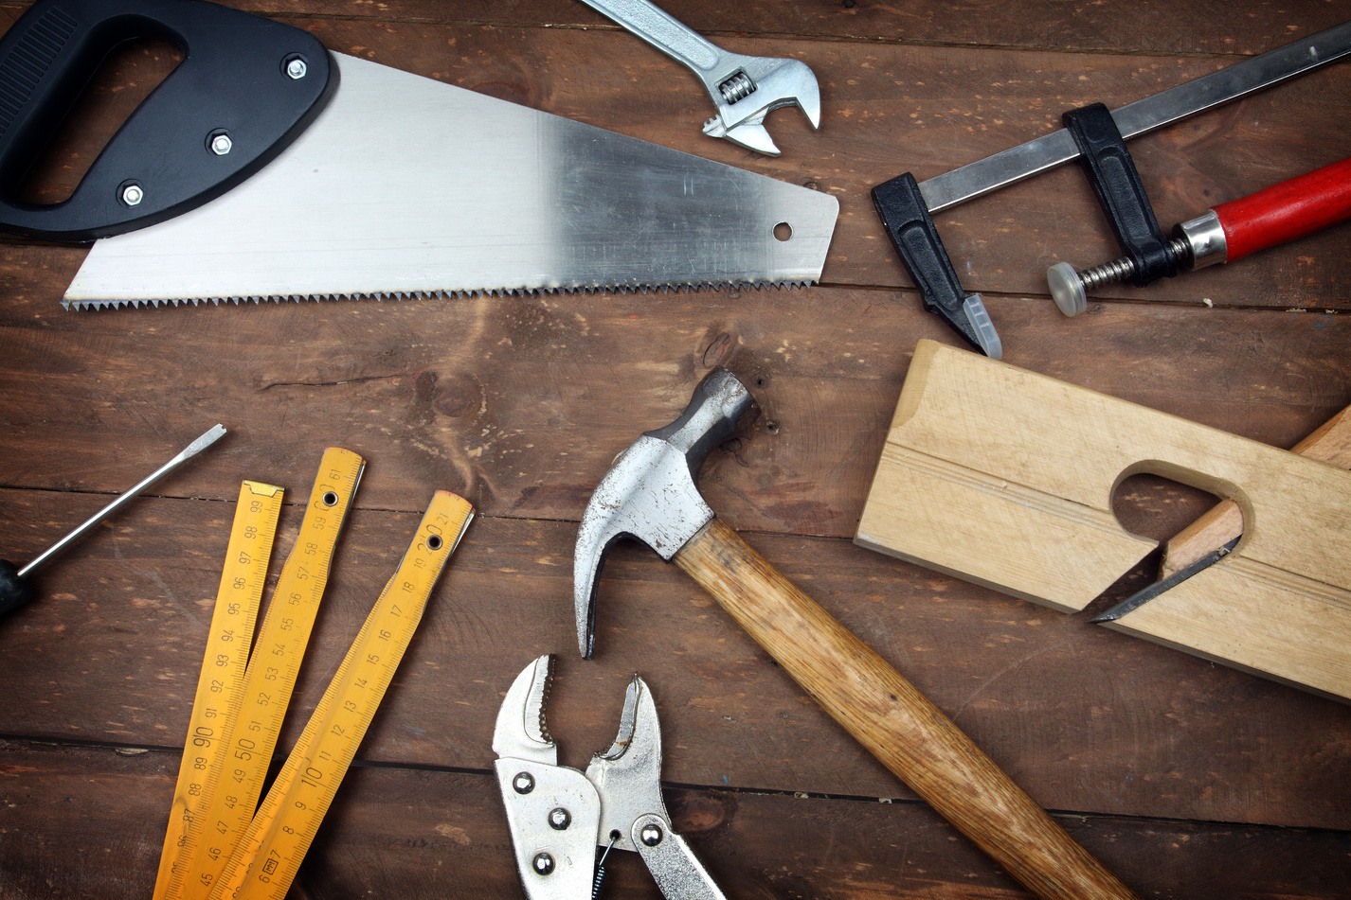
Dụng cụ của nghề thợ mộc

Slide 8
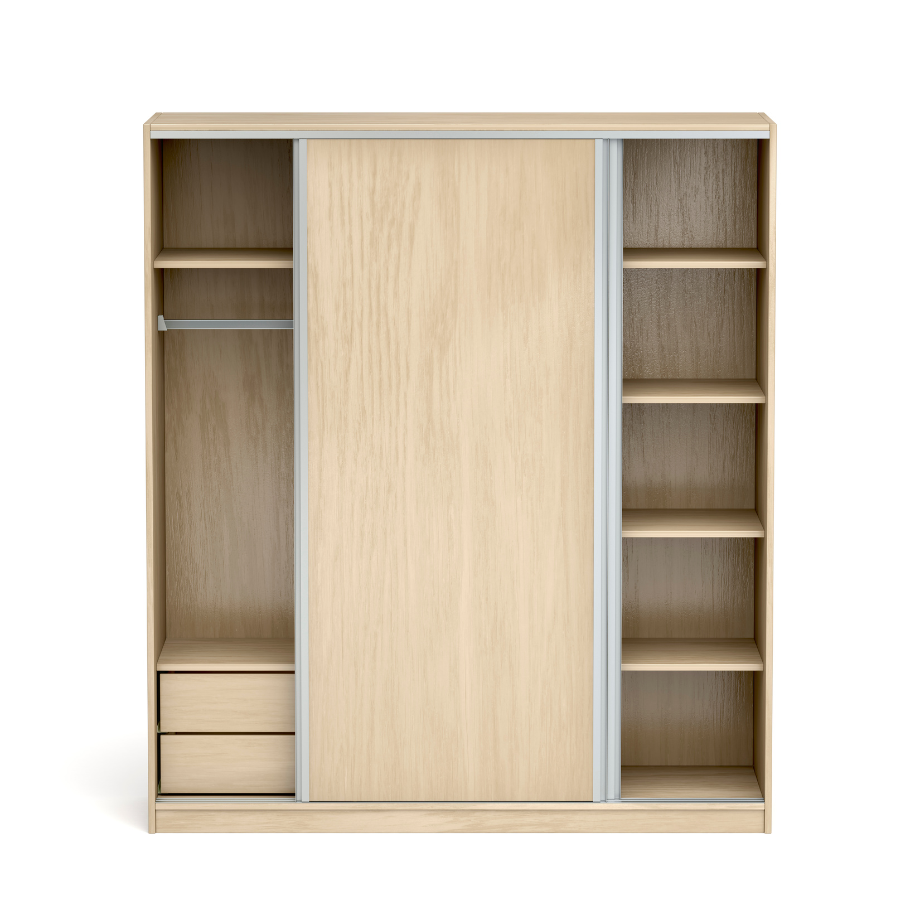
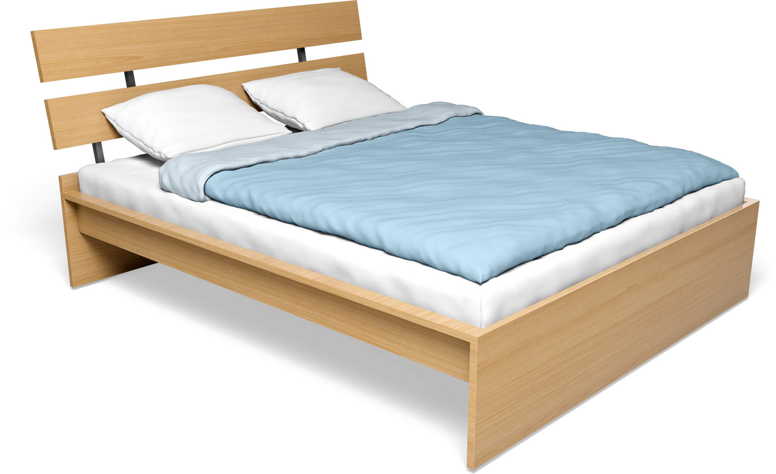
Sản phẩm của nghề thợ mộc

Slide 9
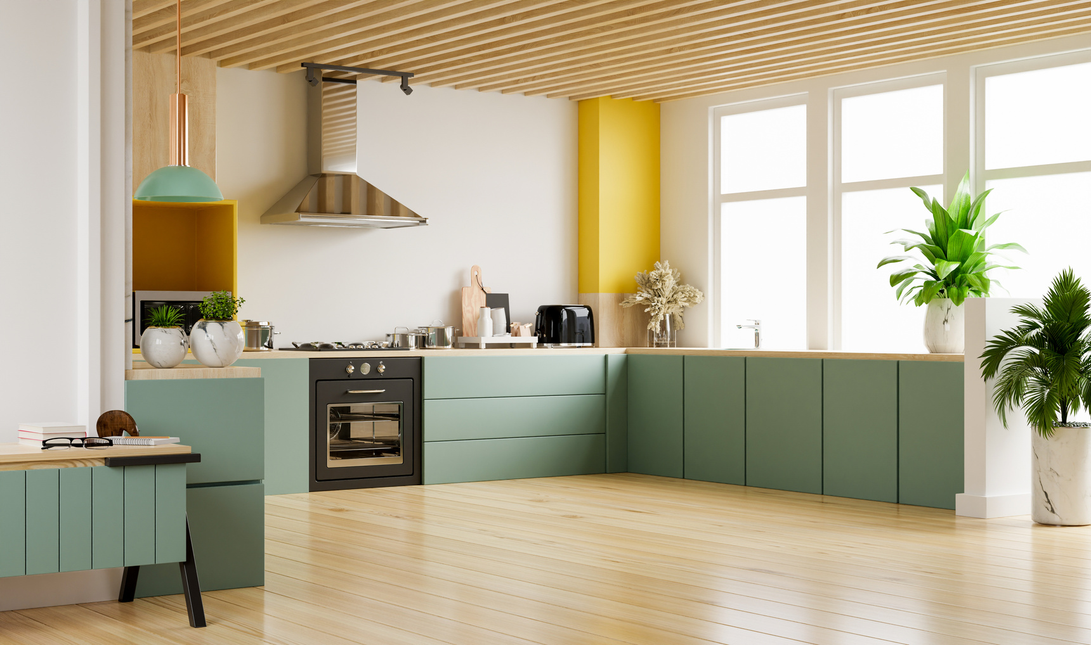
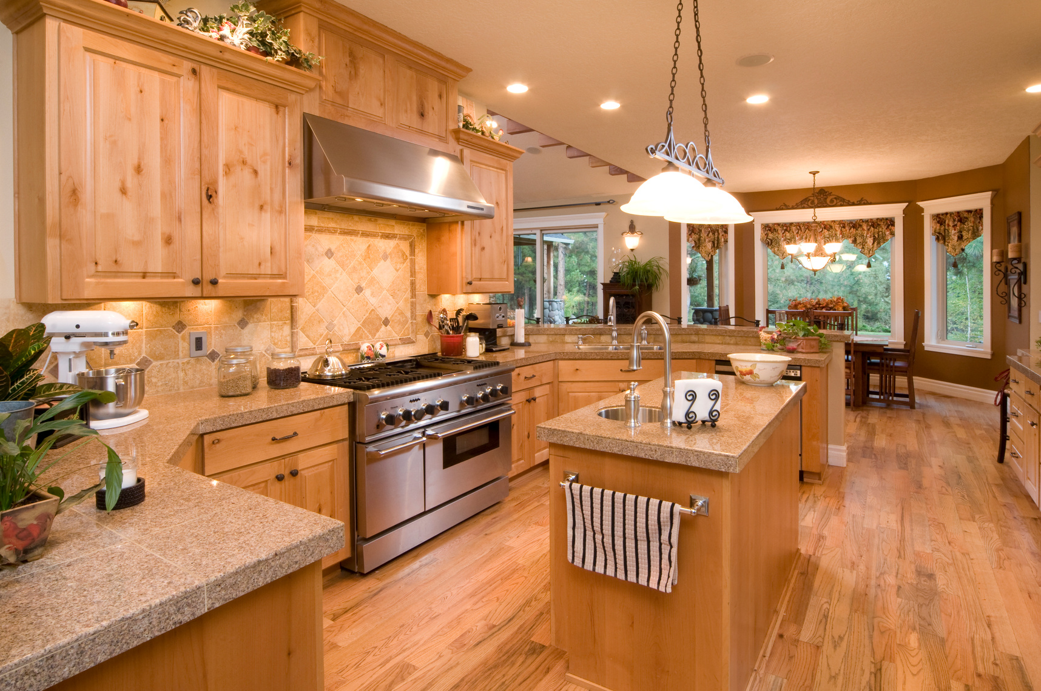
Sản phẩm của nghề thợ mộc

Slide 10
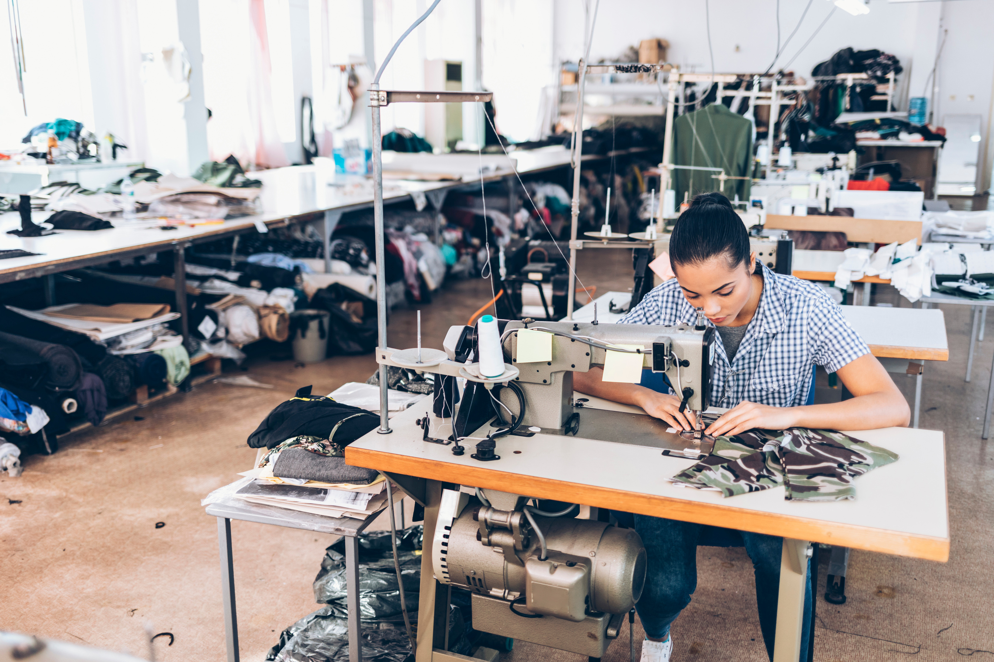

Slide 11
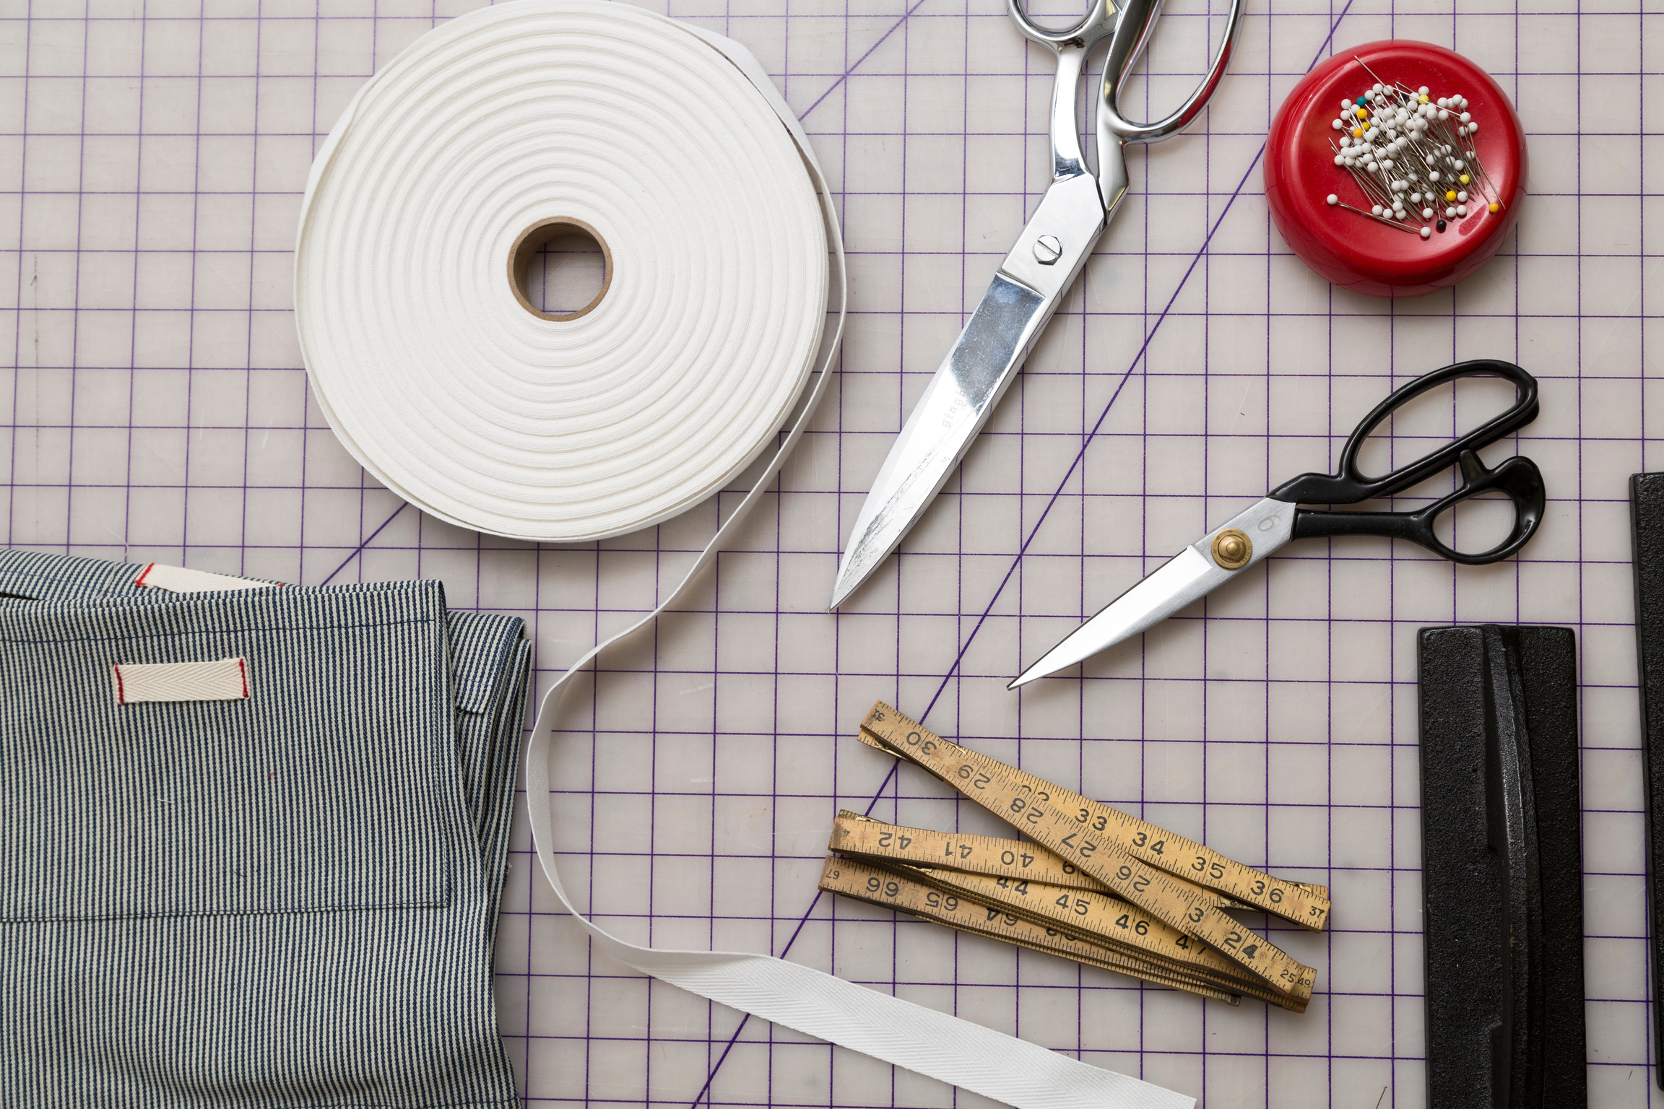
Dụng cụ của nghề thợ may

Slide 12
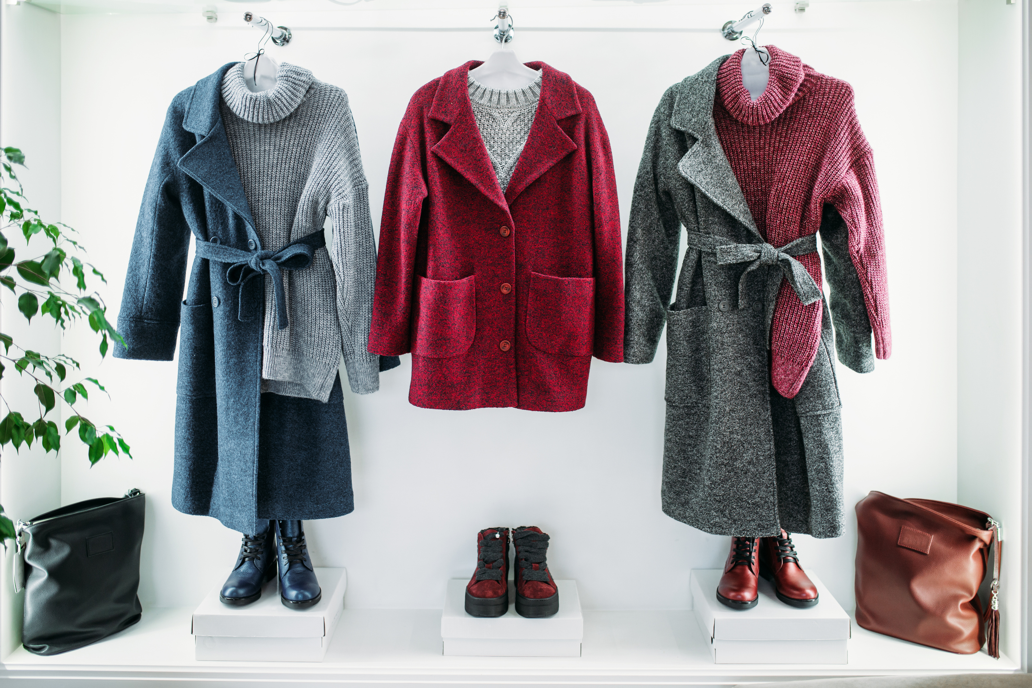

Slide 13

TRÒ CHƠI
Bé nhanh trí

Slide 14


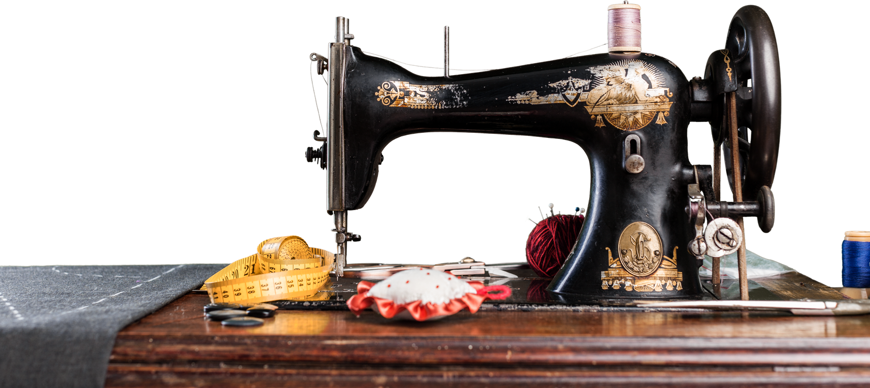
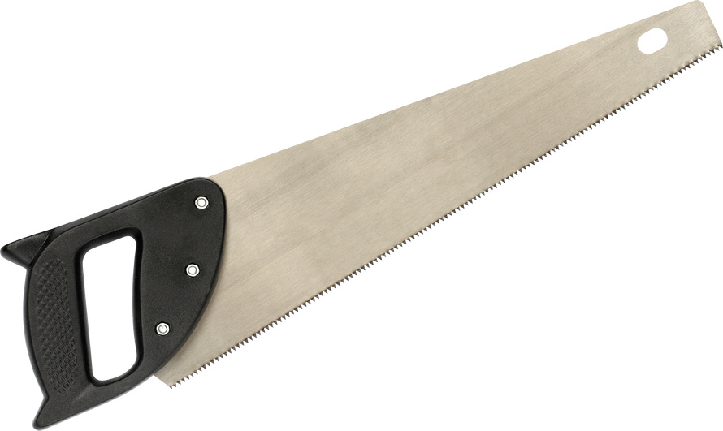

Slide 17

Giờ học đã kết thúc
Cảm ơn các con!
Cô chúc các con luôn chăm ngoan học giỏi.

